Slide 1
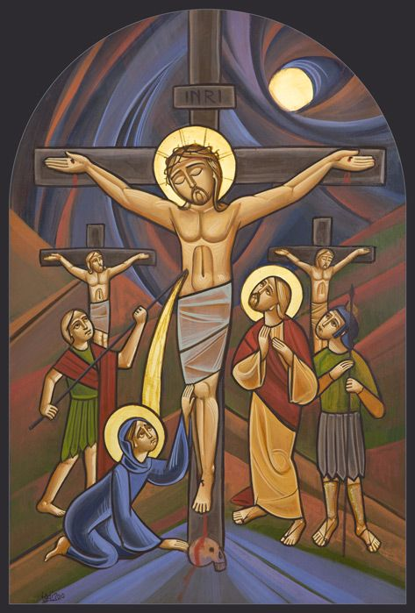
Chants Vendredi Saint
Avril 2026

Slide 2
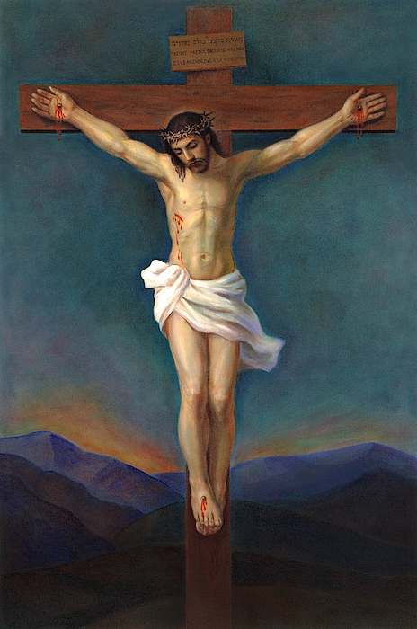
أنت لم تنصت

Slide 3
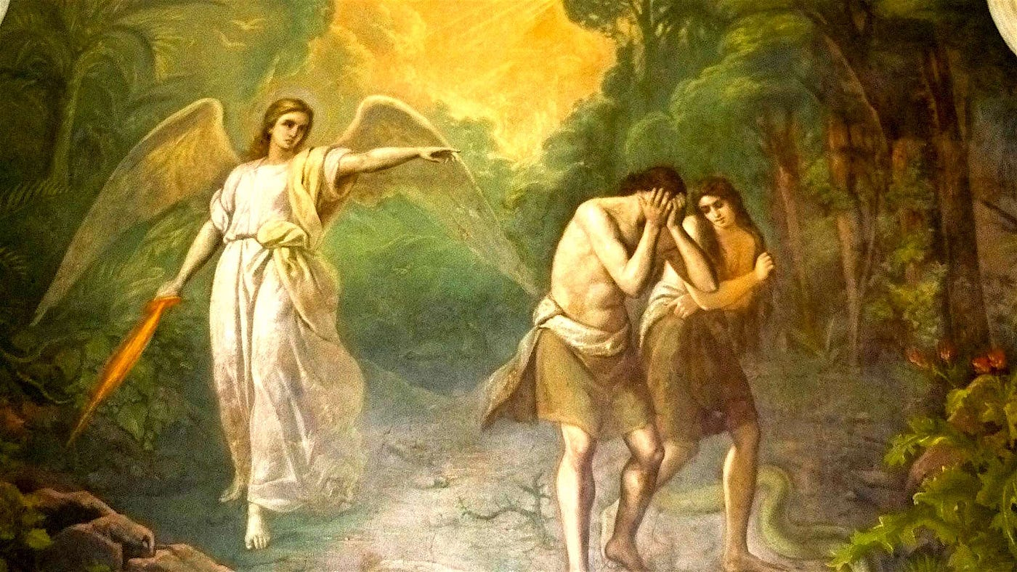
أنت لم تنصت
أنت لم تُنصِت إلى الحية بل، أخطأت أمي وأصغت لنداها،
أنت لم تُقطِف من الجنة بل، قطفت أمي حراماً من جناها،

Slide 4
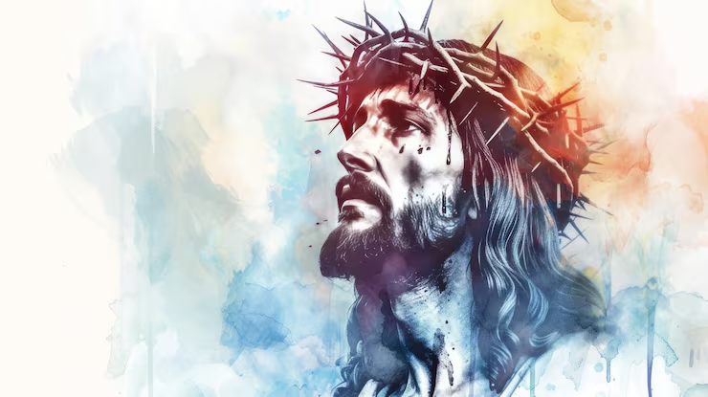
أنت لم تنصت
أنت قدوس طهور بينما، أنا من شُرِّد في الشر وتاها
أنت عالٍ في سماءٍ إنما، أنا إبن الأرض أصلي من ثَراها

Slide 5
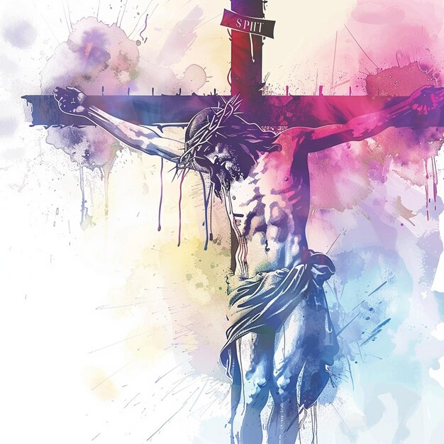
أنت لم تنصت
فلماذا أنت مصلوبٌ هنا، وأنا الخاطئ حُرٌّ أتباهى،
حكمة يا رب لا أُدركها، وحنان قد تسامى وتناهى

Slide 6
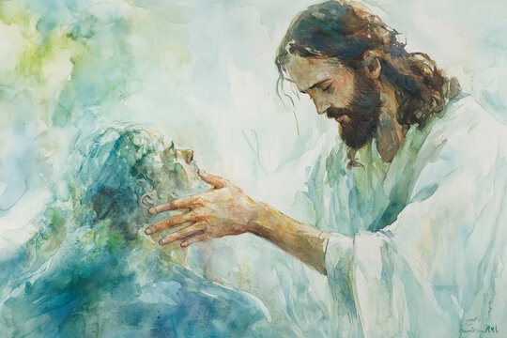
أنت لم تنصت
عجباً يا رب ماذا قد جرى، وعلام كرههم فيك علاما،
عشت يا مولاى حيناً بينهم، تنزع البغضات منهم والخصاما،
كنت يا قدوس قلباً مشفقاً، فملأت الكون حباً وسلاما،
كنت رِجْلاً لكسيح ويداً، لأشل وأباً بين اليتامى،

Slide 7
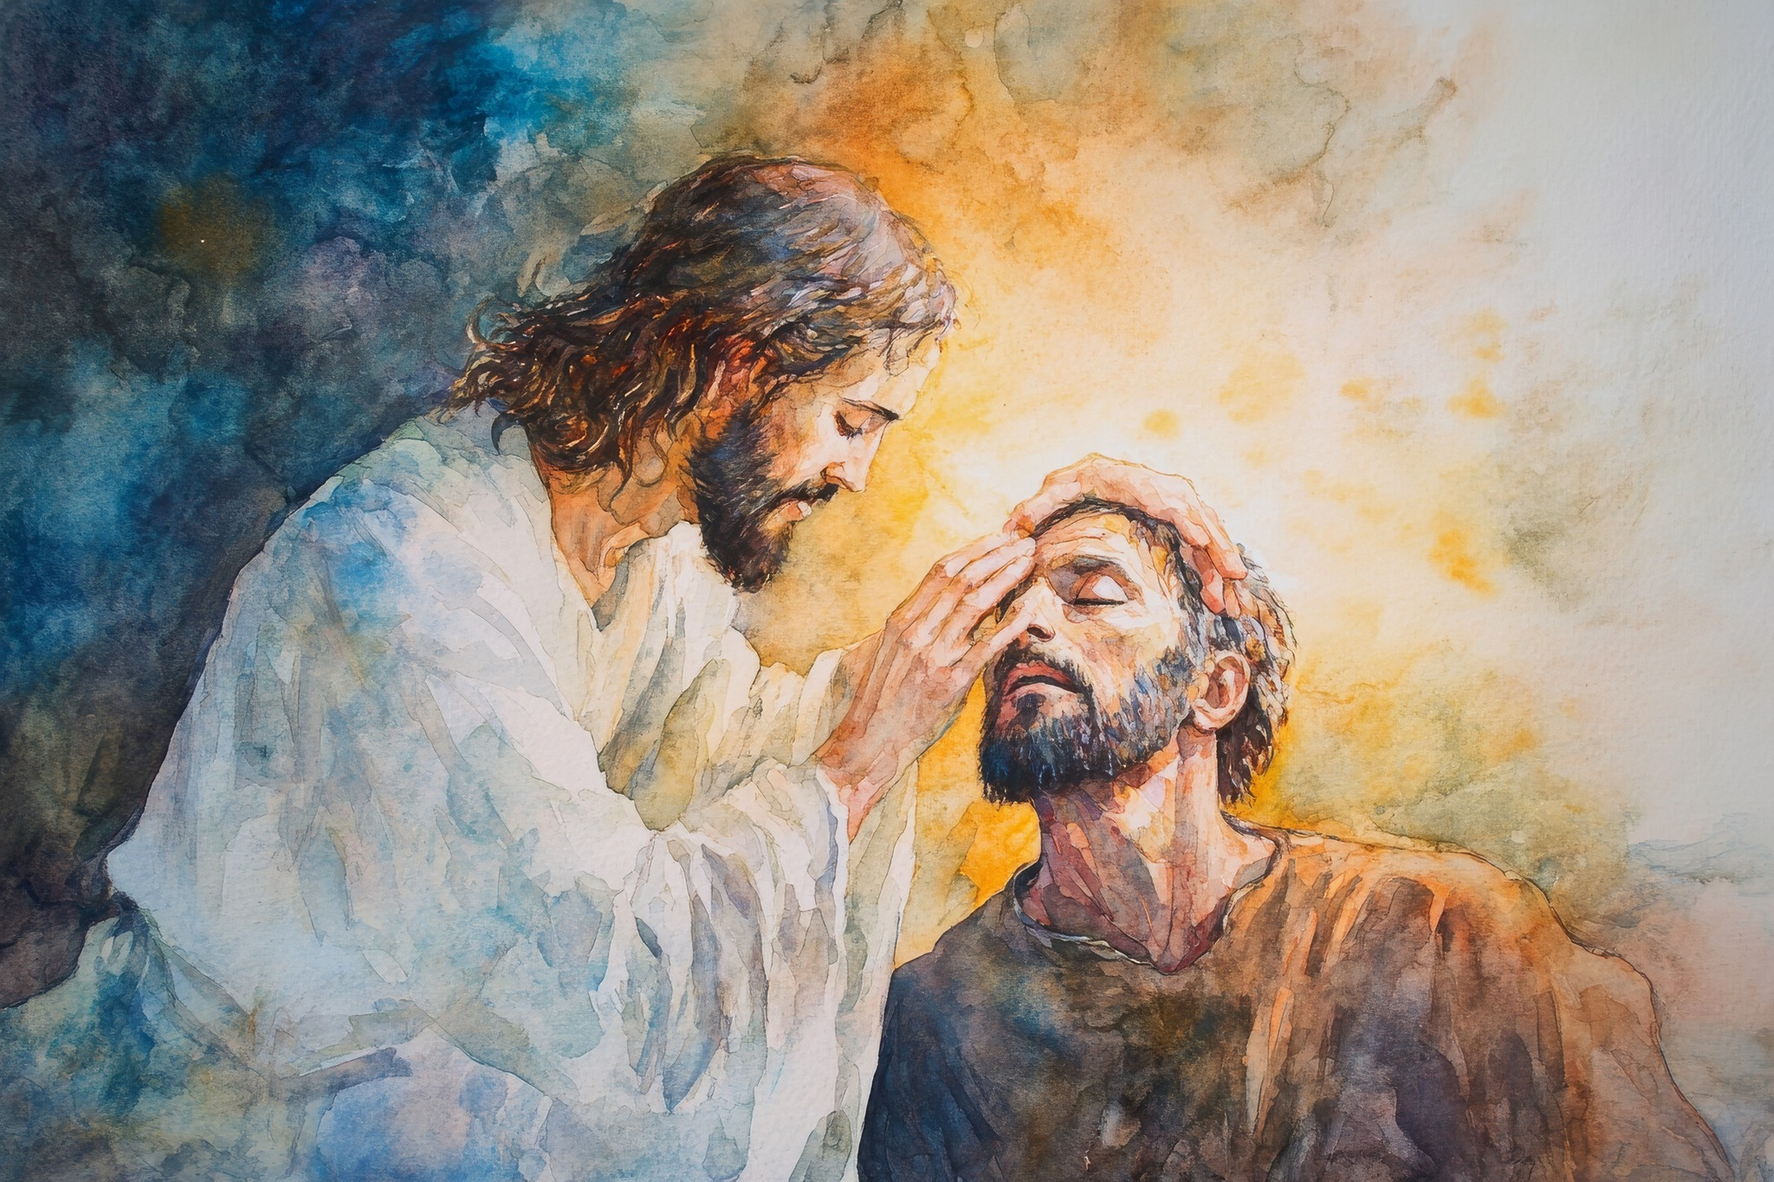
أنت لم تنصت
قد أقمت الميت والأعمى رأى، والطريح المُقعَد إشتد وقاما،
فلماذا قامت الدنيا على، شخصك الحاني وزادت في أذاها،

Slide 8
أنت لم تنصت
فلماذا أنت مصلوبٌ هنا، وأنا الخاطئ حُرٌّ أتباهى،
حكمة يا رب لا أُدركها، وحنان قد تسامى وتناهى

Slide 9
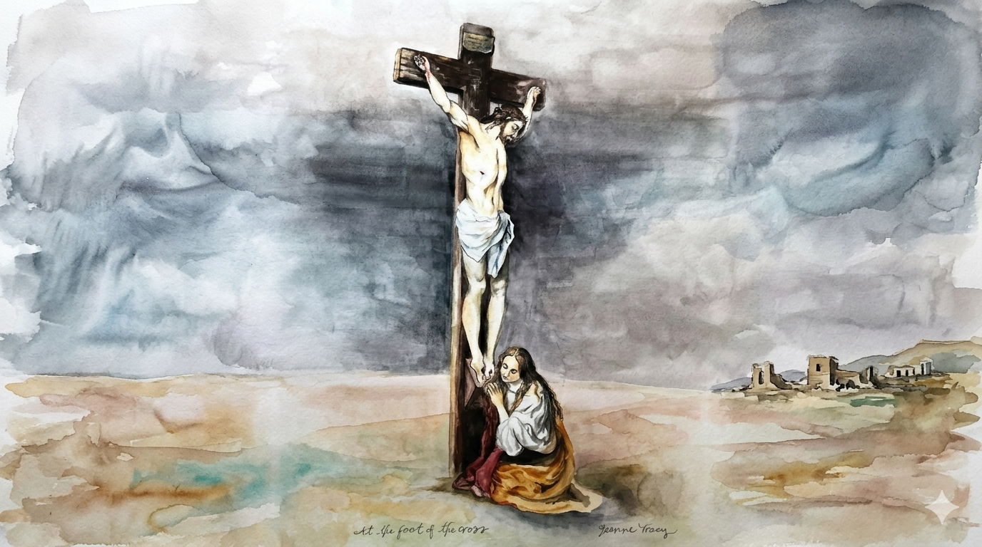
أنت لم تنصت
أن أوْلى منك بالصلب أنا، صاحب العار الذي لوَّث نفسَه،
أنا من ضيَّعَ ويحي يومه، في ضلال مثلما ضيَّعَ أمسَه،
أنا من يسعى إلى الموت وفي، نشوة أو سكرة يحفر رمسَه،
أنا ظمآن توَّلى مسرعاً، يرتجي الحية أن تملأ كأسَه

Slide 10
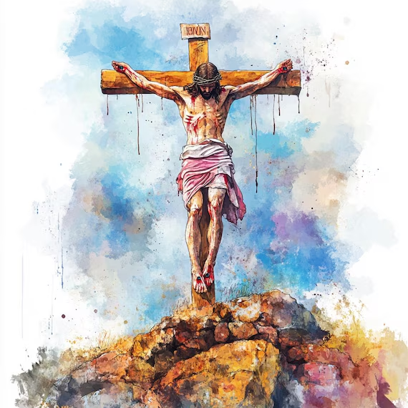
أنت لم تنصت
أيها المصلوب يا مَنْ قد رأى، كل من في العالم الناكر قُدسَه،
كلما طافت بك العين إتروَّت، نفسي الخجلي يغطيها بكاها،

Slide 11
أنت لم تنصت
فلماذا أنت مصلوبٌ هنا، وأنا الخاطئ حُرٌّ أتباهى،
حكمة يا رب لا أُدركها، وحنان قد تسامى وتناهى
FIN

Slide 12
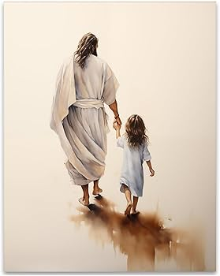
Mes pas te suivent

Slide 13
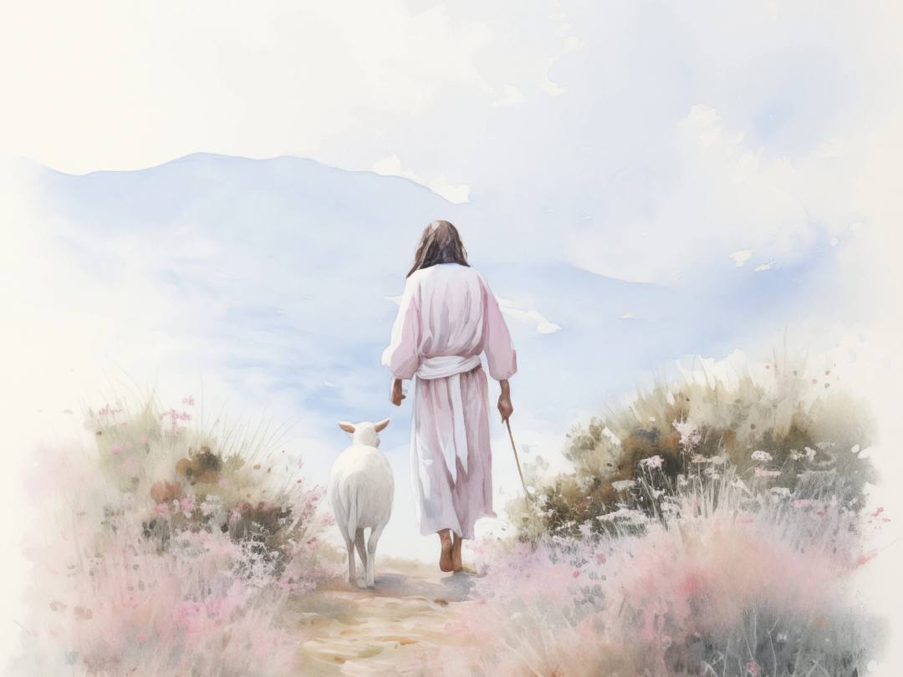
Mes pas te suivent
  Prends ma main, mes pas Te suivent (ter)
Où Tu es, là je serai aussi

Slide 14
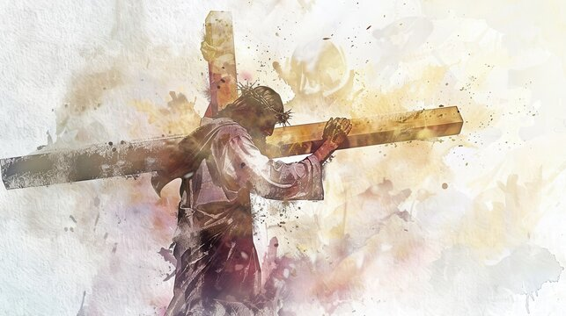
Mes pas te suivent
  2. Si Tu veux, même au Calvaire (ter)
Où Tu es, là je serai aussi

Slide 15
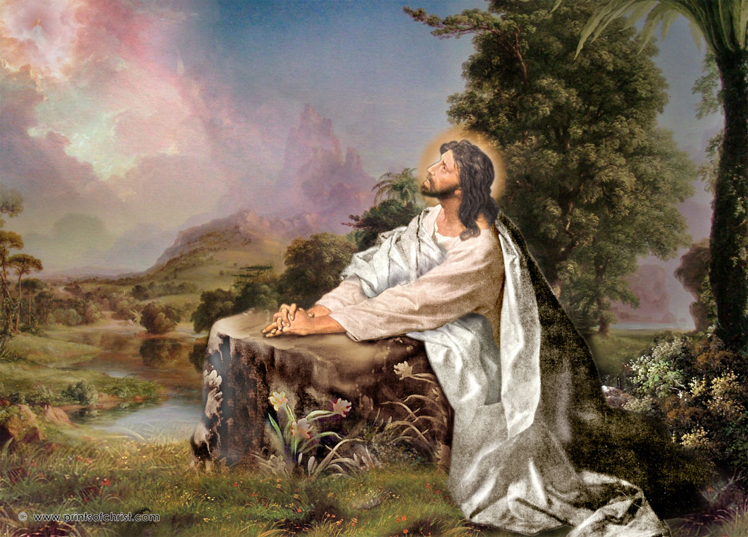
Mes pas te suivent
  3. J'irai même à Gethsémani (ter)
Où Tu es, là je serai aussi

Slide 16
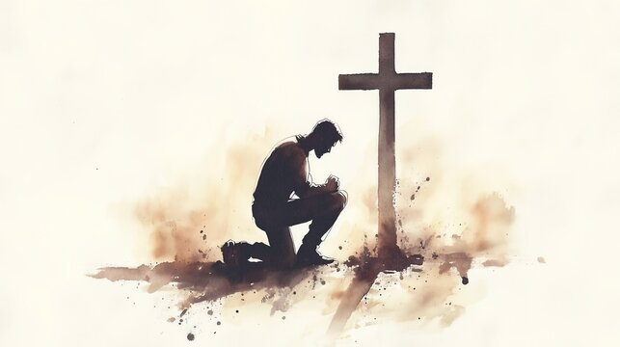
Mes pas te suivent
  4. Guerre ou paix, Jésus, j'arrive (ter)
Où Tu es, là je serai aussi

Slide 17
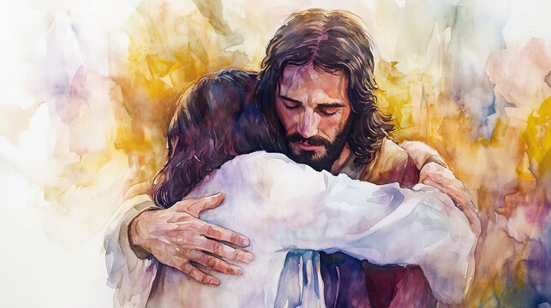
Mes pas te suivent
  5. Dans la joie et dans la peine (ter)
Où Tu es, là je serai aussi

Slide 18
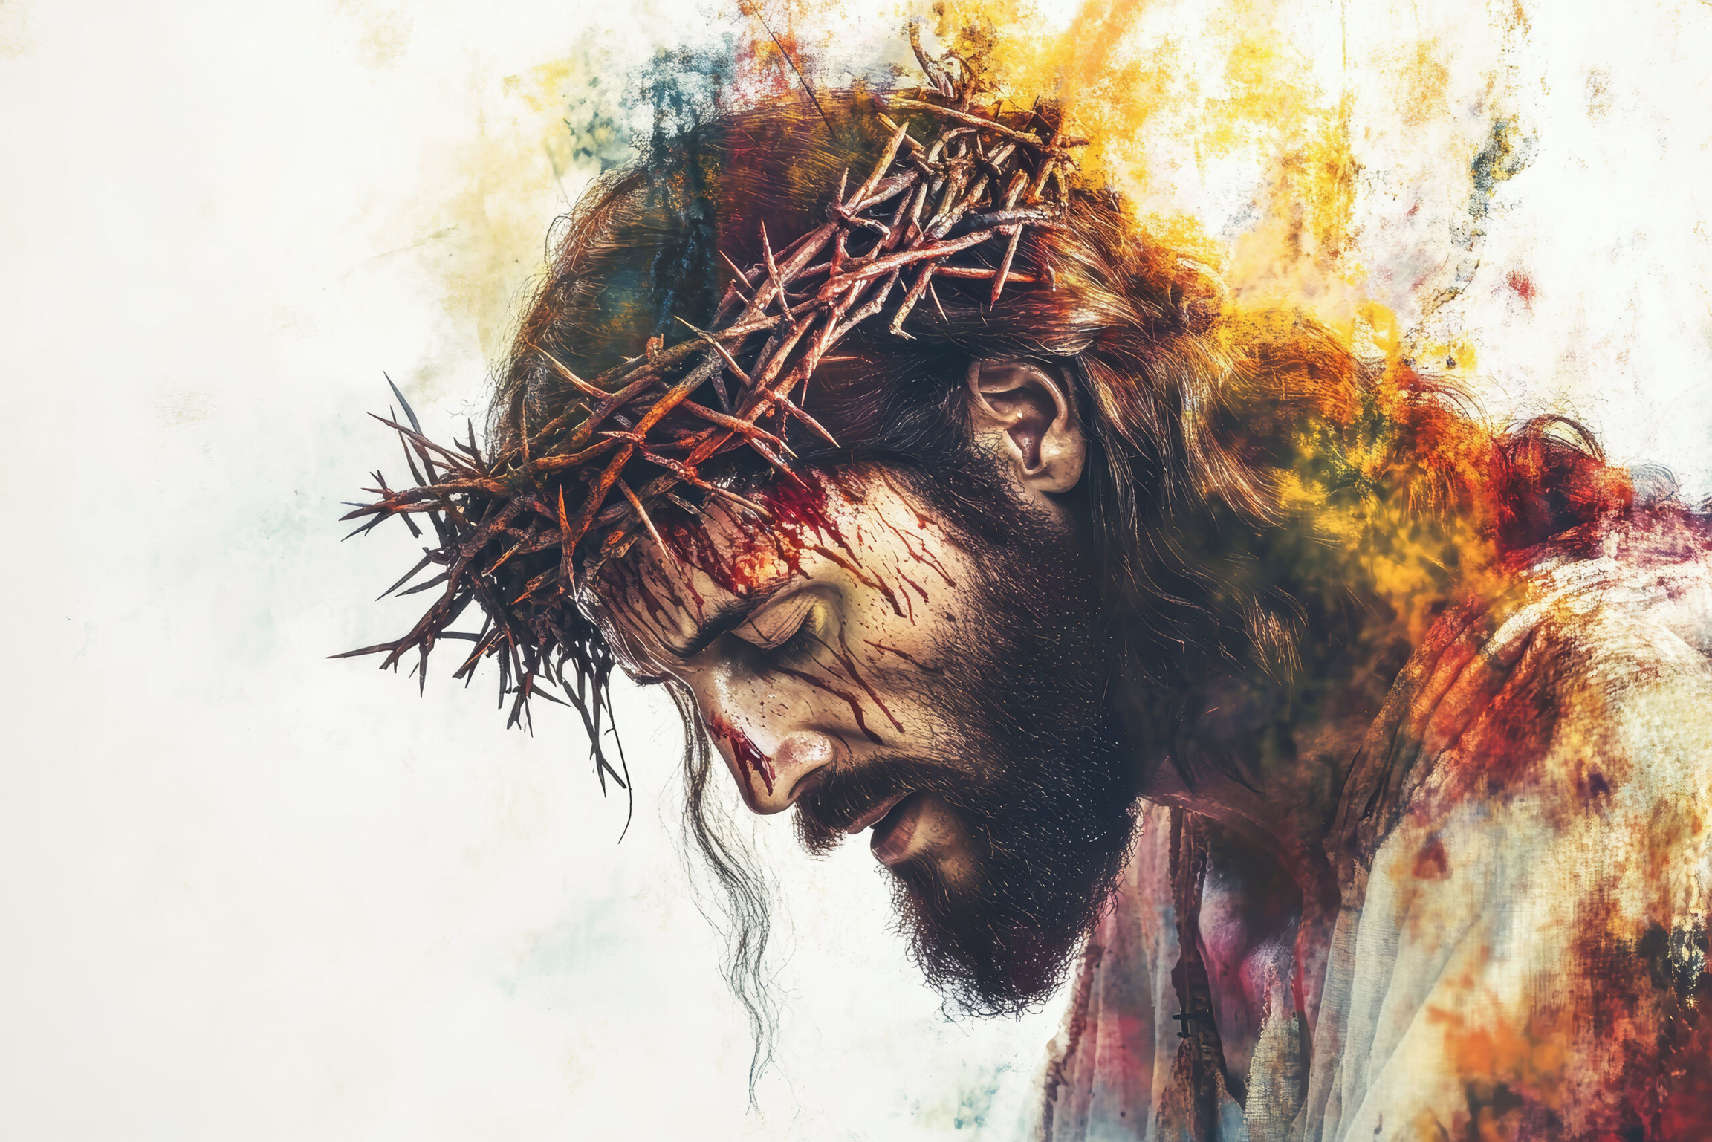
Mes pas te suivent
  6. Humilié, battu, quand même (ter)
Où Tu es, là je serai aussi
FIN

Slide 19
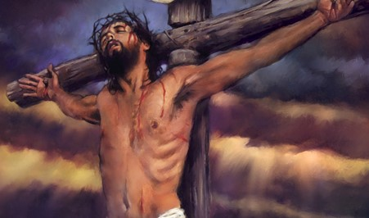
Si tu ne m’aimais pas

Slide 20
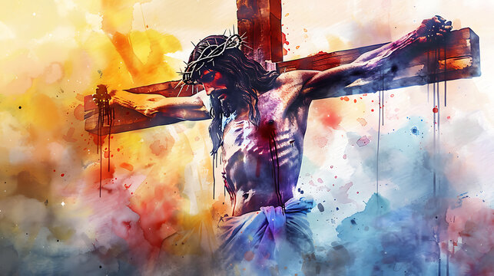
Si tu ne m’aimais pas
  Si Tu ne m’aimais pas Jésus
Tout seul, je marcherais
Ton Sang versé n’est pas perdu
Ma vie, je T’offrirai

Slide 21
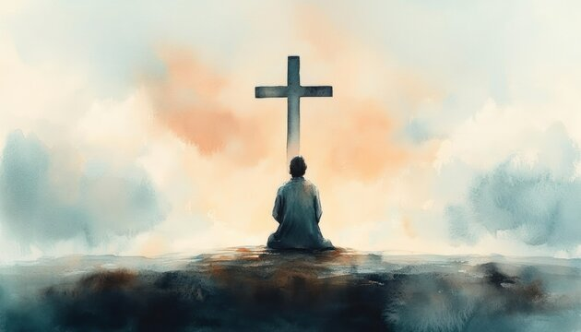
Si tu ne m’aimais pas
Refrain
Vers Toi mes mains sont étendues
Ma voix crie et supplie
Je sais que Tu m’as entendu
Tu me redonnes vie

Slide 22
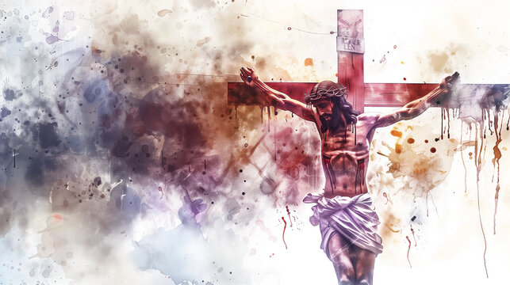
Si tu ne m’aimais pas
  2. Si Tu ne m’aimais pas Seigneur
M’aurais-Tu racheté ?
Auprès de Toi je n’ai plus peur
Les ombres sont chassées

Slide 23
Si tu ne m’aimais pas
Refrain
Vers Toi mes mains sont étendues
Ma voix crie et supplie
Je sais que Tu m’as entendu
Tu me redonnes vie

Slide 24
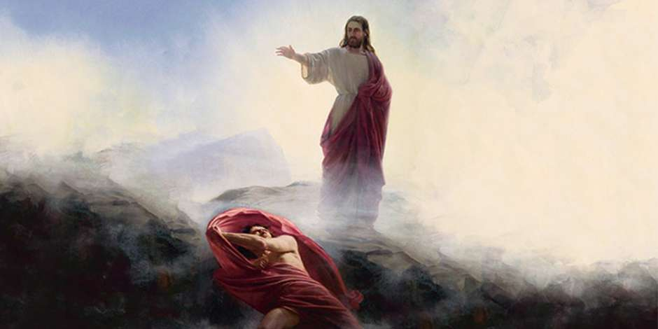
Si tu ne m’aimais pas
  3. Si Tu ne m’aimais pas ô Dieu
Satan m’enchaînerait
Ta Vérité ouvrit mes yeux
Le Mal, je rejetai

Slide 25
Si tu ne m’aimais pas
Refrain
Vers Toi mes mains sont étendues
Ma voix crie et supplie
Je sais que Tu m’as entendu
Tu me redonnes vie

Slide 26
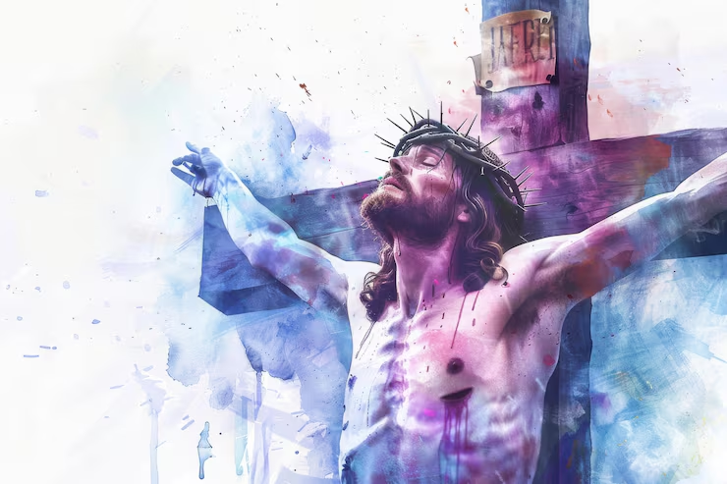
Si tu ne m’aimais pas
  4. Si Tu ne m’aimais pas Jésus
D’épines couronné
Serais-Tu sur la croix pendu
Afin de me sauver

Slide 27
Si tu ne m’aimais pas
Refrain
Vers Toi mes mains sont étendues
Ma voix crie et supplie
Je sais que Tu m’as entendu
Tu me redonnes vie
FIN

